Slide 1
HỆ THỐNG ĐẶT MÓN ĂN
NHÓM 5

Slide 2
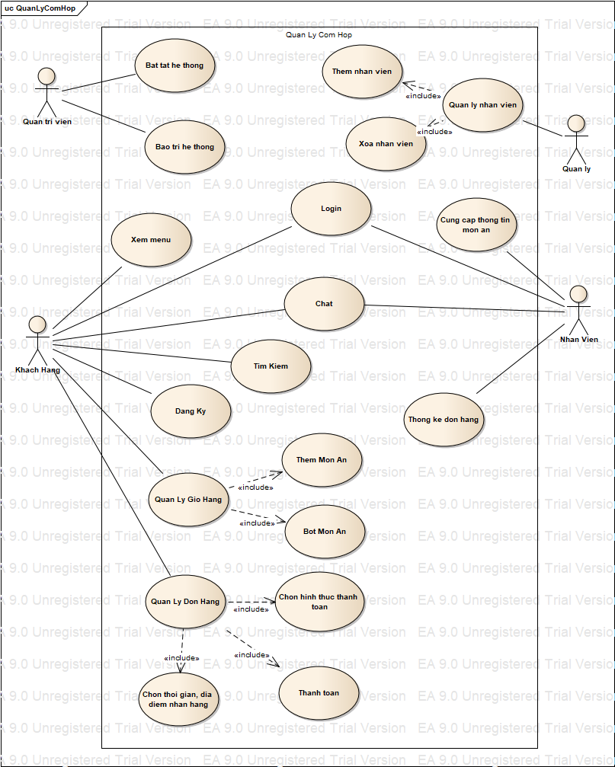
1.Biểu đồ use-case:

Slide 3
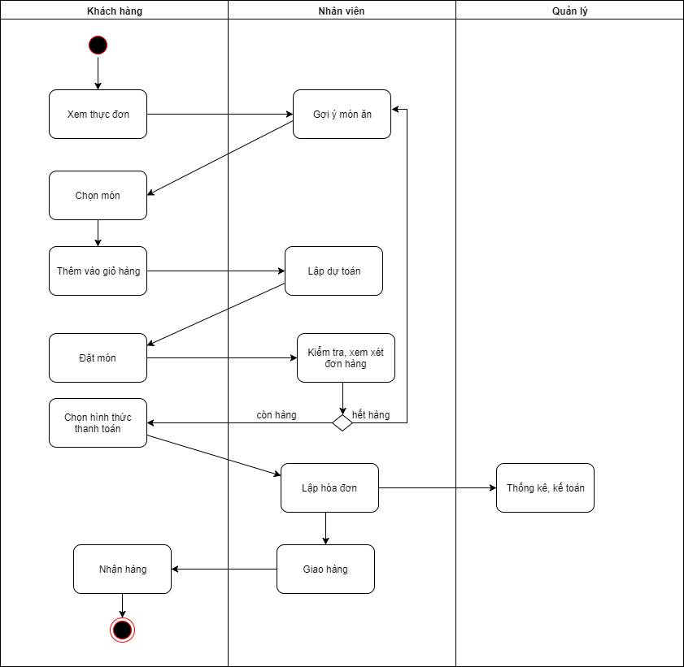
2.Biểu đồ hoạt động:

Slide 4
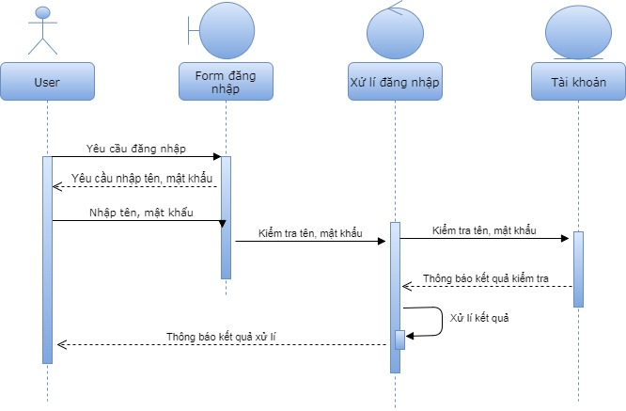
3.1 :Biểu đồ trình tự:

Slide 5
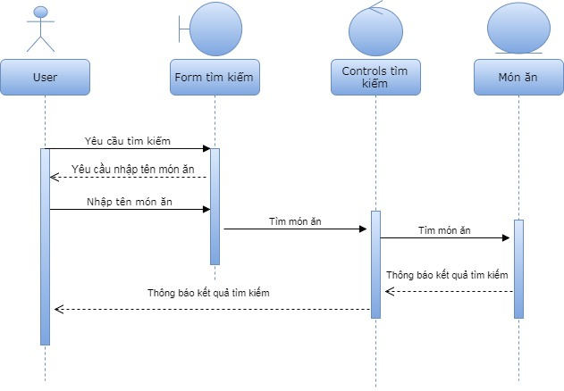
3.2 :Biểu đồ trình tự:

Slide 6
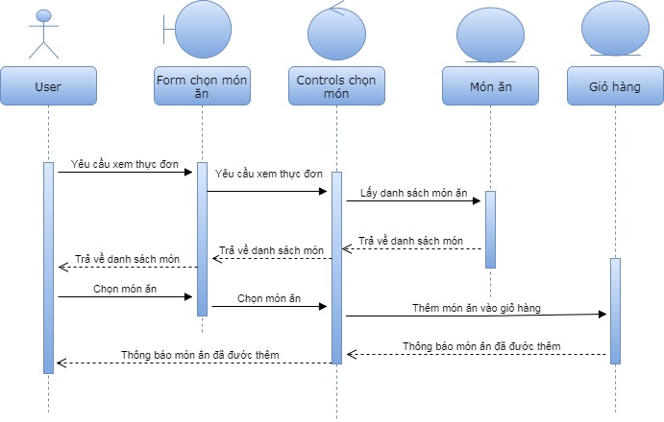
3.3 :Biểu đồ trình tự:

Slide 7
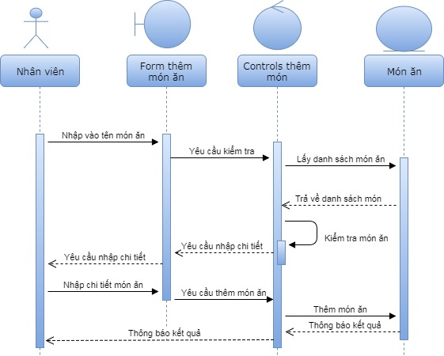
3.4 :Biểu đồ trình tự:

Slide 8
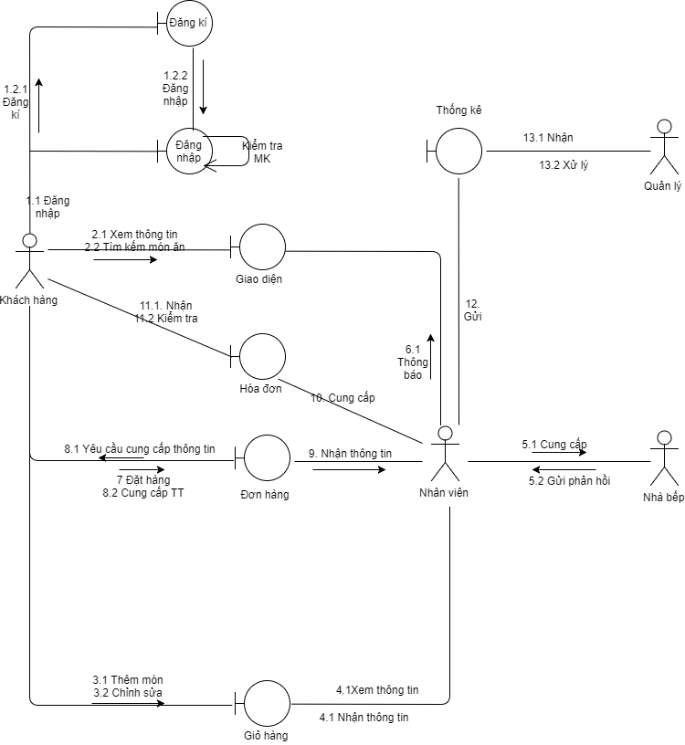
4.1 :Biểu đồ giao tiếp:

Slide 9
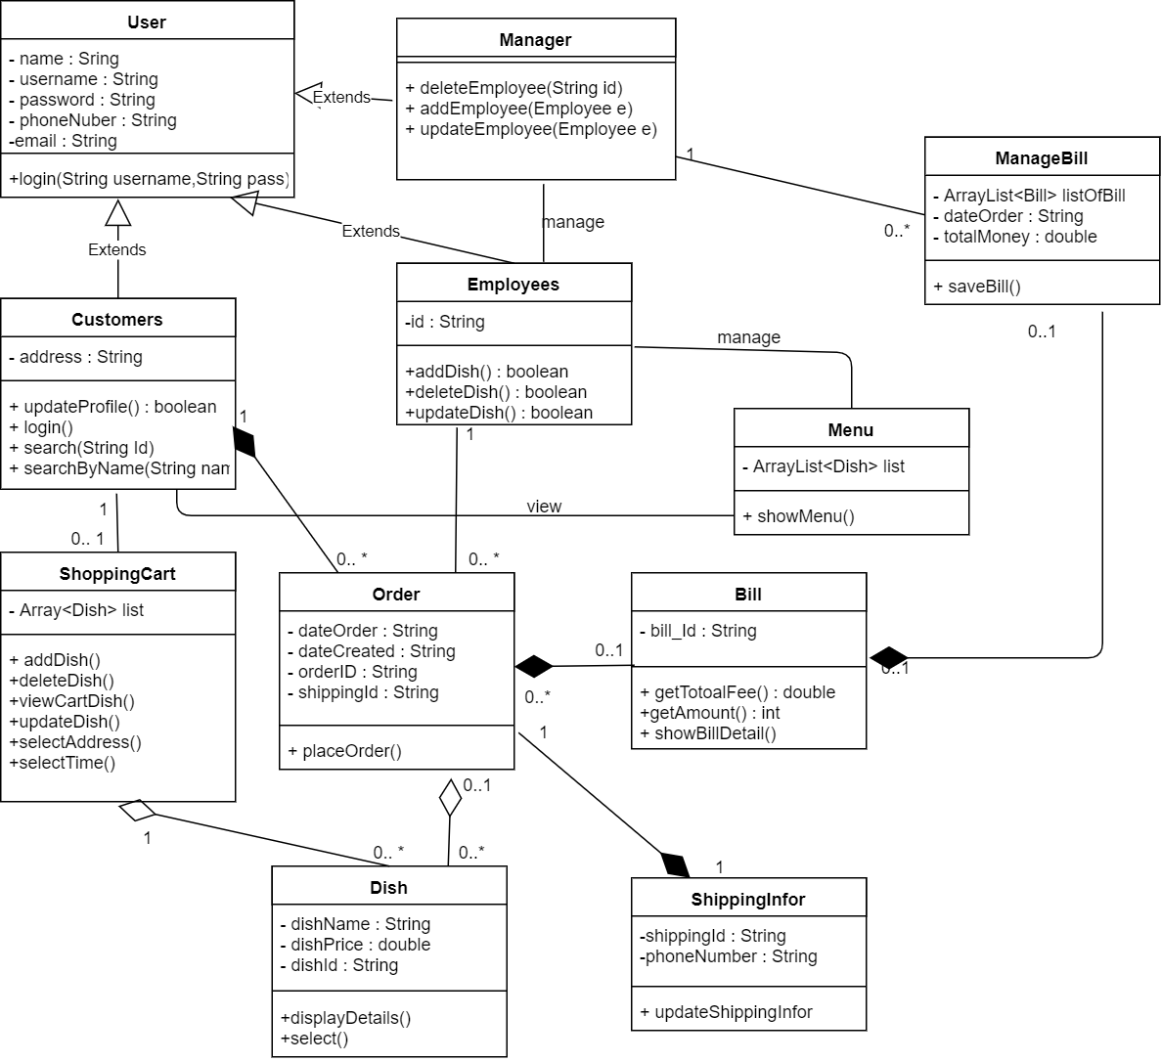
5. Biểu đồ lớp

Slide 10
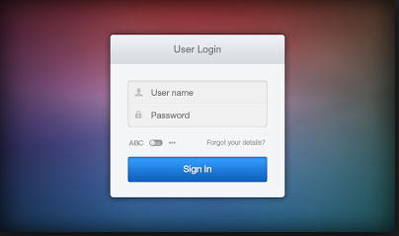
5.1 Form đăng nhập

Slide 11
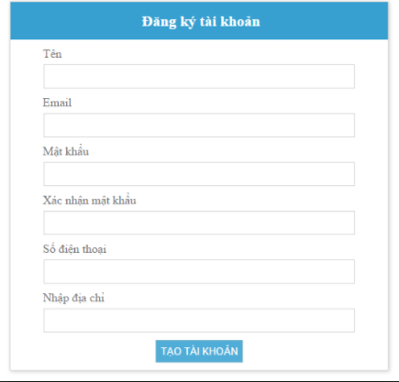
5.2 5.1 Form đăng kí

Slide 12
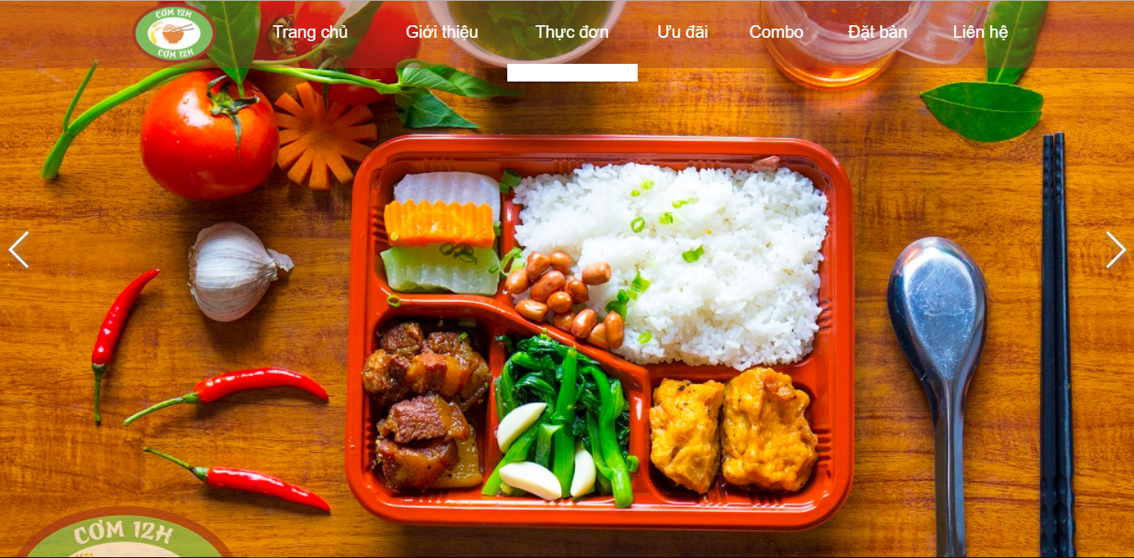
5.3 Giao diện chính

Slide 13
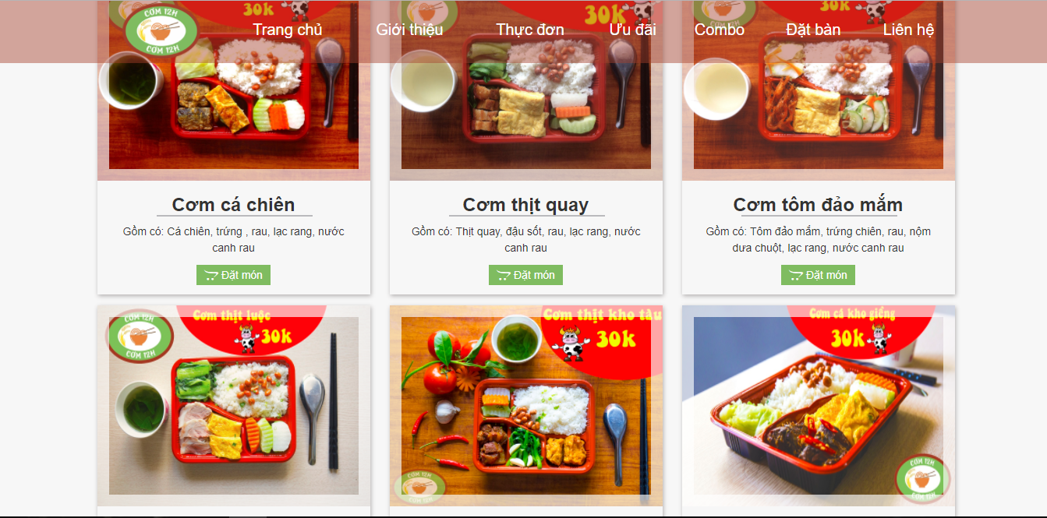
5.3 MENU

Slide 14
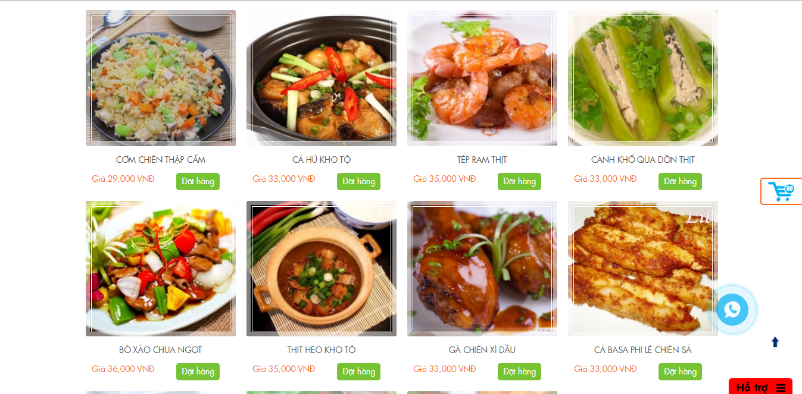
5.3 MENU

Slide 15
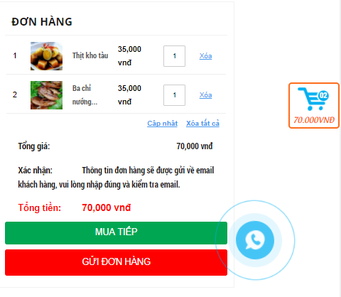
5.4 GIỎ HÀNG

Slide 16
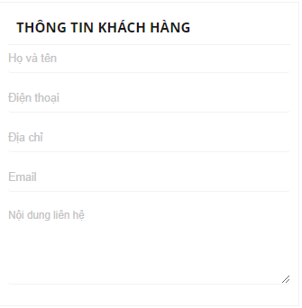
5.5 FORM ĐIỀN THÔNG TIN KHÁCH HÀNG

